Slide 1
工会服务卡申办流程
同济大学工会
2021年10月

Slide 2
教职工申办流程
部门工会审核流程
特殊情况说明
目录
CONTENTS

Slide 3
教职工申办流程
PART 01

Slide 4
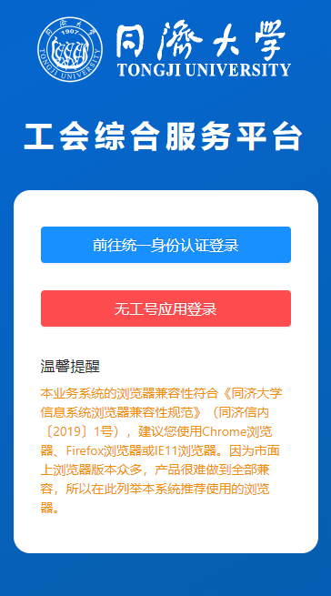
教职工申办流程
01
在浏览器输入网址，点击统一身份认证登录系统。
02
选择“会员服务卡申请”栏目，自动跳转至申请界面。
为方便教职工填报申办信息，自即日起，教职工（工会会员）如需申办上海市工会会员服务卡，需通过电脑端登录同济大学工会综合服务平台（https://ghhy.tongji.edu.cn/ywtb/admin/login），可直接在线申办。
03
点击“申请服务卡”，如实填写申请界面信息并按“确定”提交信息。
04
提交后自动跳出一条“待部门审核”的申请记录，说明已成功申办。
05
“部门审核”通过后，请提交在有效期内的身份证复印件（正反面）一份，交至部门工会。

Slide 5
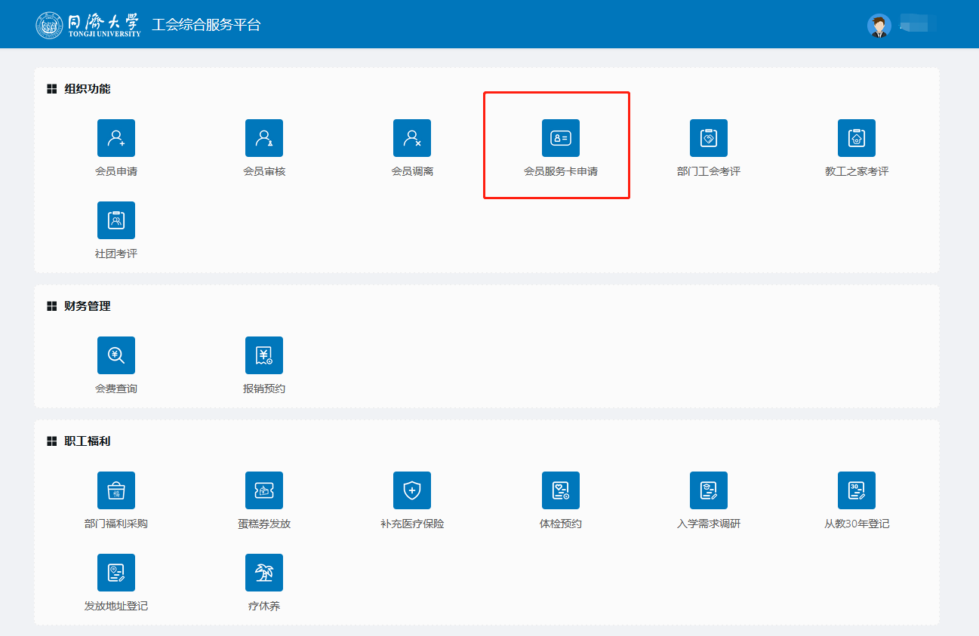
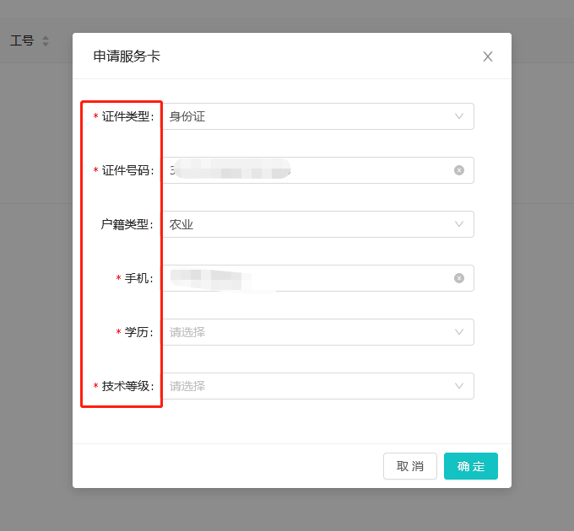
教职工申办流程（参考界面 ）
1
2
3
4

Slide 6
部门工会审核流程
PART 02

Slide 7
部门工会审核流程
01
通过统一身份认证登录会员管理系统，通过右上角切换身份为“部门工会主席”或“部门组织委员”。
02
单个审核方式：在“待部门审核”人员列表中，点击“审核”操作按钮，跳出审核服务卡信息申请，确保申请人人员状态为“在职”，会员状态为“启用”，个人信息无误，选中“审批通过”，点击保存信息，审核完成，申请人状态变更为“待学校审批”。
03
批量审核方式：在检索栏展开所有检索框，筛选人员状态为“在职”进行查询，完成后在“待部门审核”人员列表中勾选审批信息，点击上方“批量审核”操作按钮，跳出批量审核信息，选中“审批通过”状态，点击“确定”，审核完成，申请人状态变更为“待学校审批”。
04
部门完成审核后，请收齐身份证复印件后统一交至工会办公室。

Slide 8
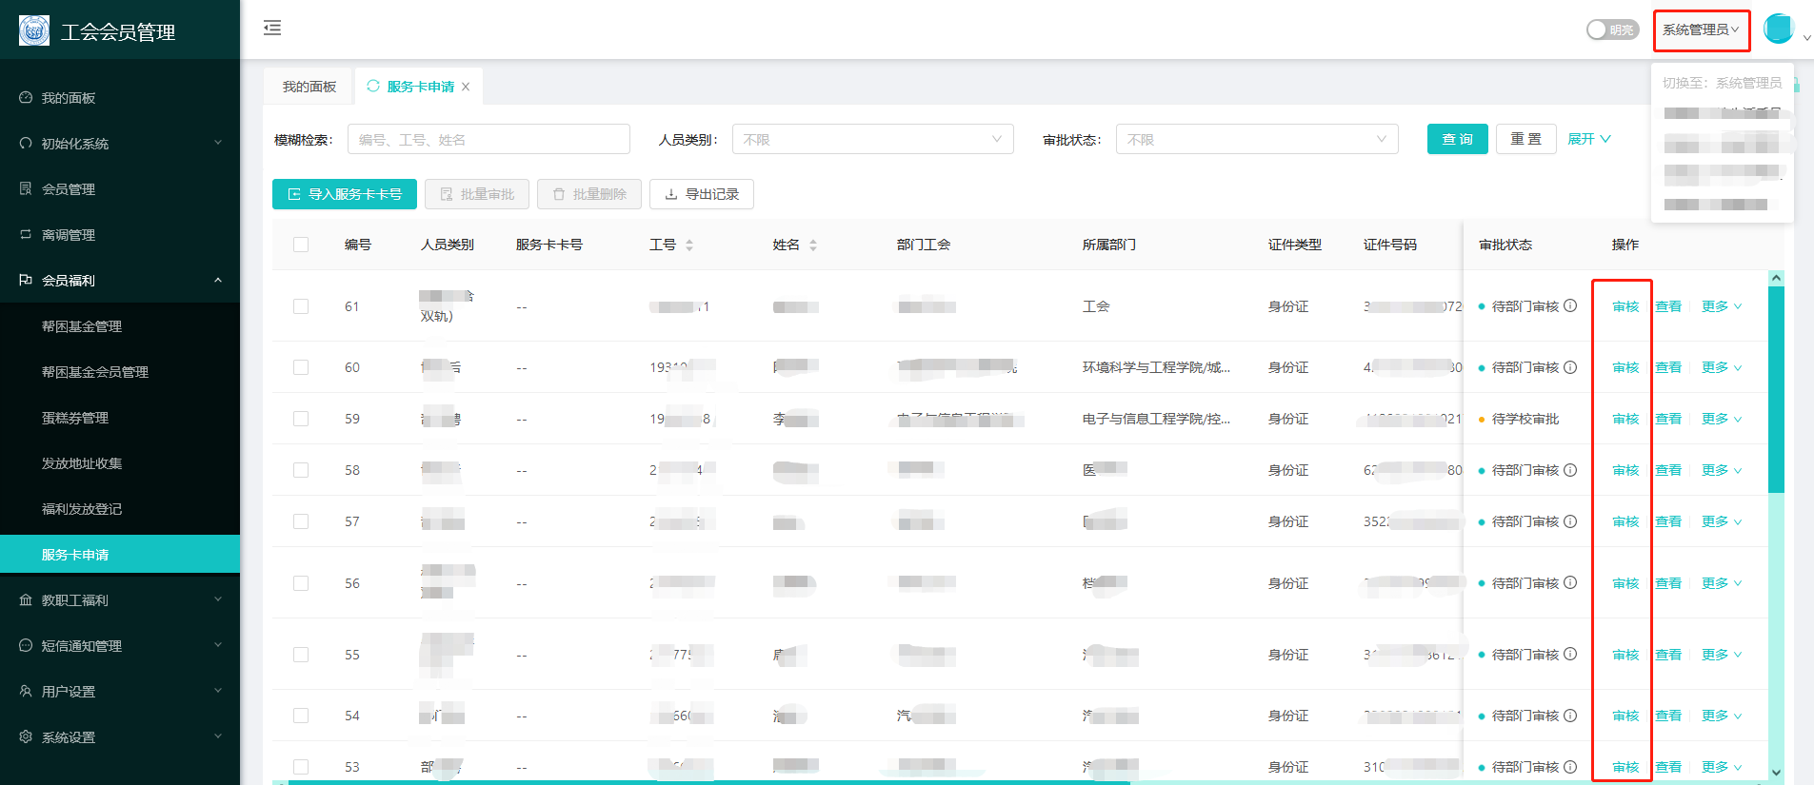
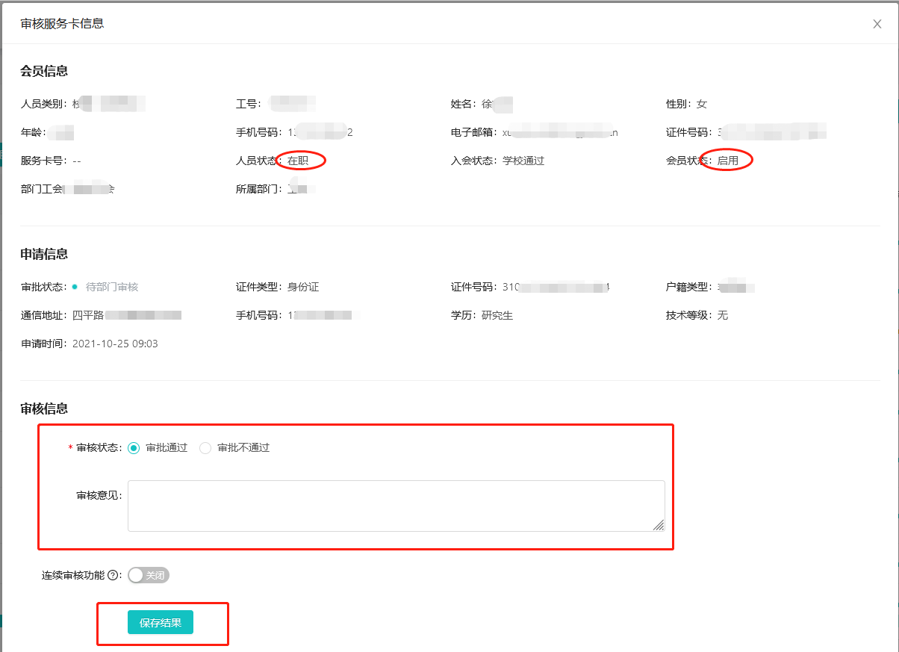
部门工会审核流程（参考界面）
部门组织委员
1
2
3

Slide 9
特殊情况说明
PART 03

Slide 10
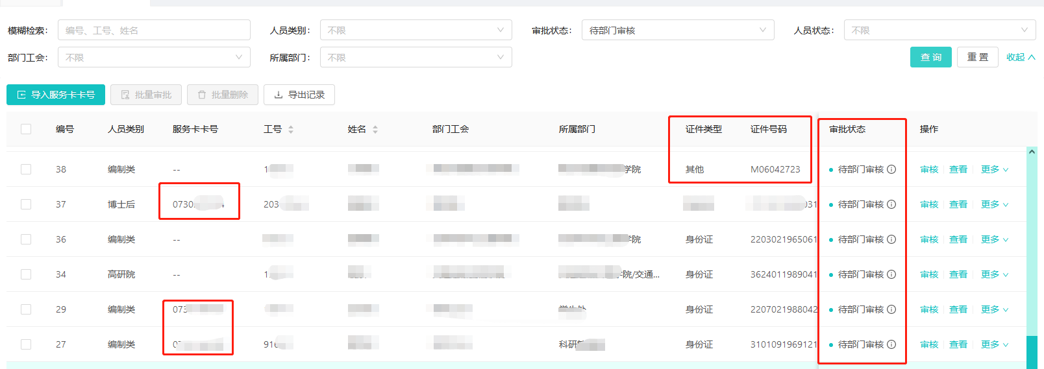
特殊情况说明
特殊情况一：凡申办人信息中已有服务卡卡号，表明已申办过工会会员服务卡，无法再次申办，请在审核中注意不要重复提交。
特殊情况二：凡申办人证件类型为其他（护照、台胞证等），属于特殊人群，需老师本人填写个人声明（可在工会主页下载专区下载），并携带由工会盖章的身份证复印件、个人声明等申办材料，自行前往银行网点申请办卡。

